Slide 1




RELÓGIO ALARME COM STM32F103C6
Equipe:
1. John Vasconcelos dos Santos Matrícula: 414953
2. Renato Avelino Matrícula: 485369
3. Rayane Gadelha Melo de Lima Matrícula: 368610
Disciplina: Sistemas Microprocessados.
Data de Entrega do Projeto: 11 de abril de 2021
Fortaleza 2021

Slide 2
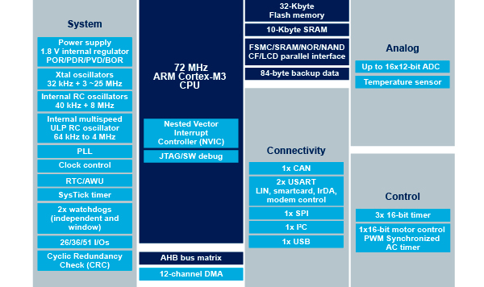
Microprocessador STM32F103XX
2
RISC de 32 bits ARM® Cortex ™ -M3;
Frequência de 72 MHz;
Memória Flash incorporada de até 32 Kbytes e SRAM de até 6 Kbytes);
02 ADCs de 12 bits;
03 temporizadores de 16 bits de uso geral;
01 temporizador PWM;
02 I2Cs e SPIs, 03 USARTs, um USB e um CAN

Slide 3
Real Time Clock (RTC):
3

Slide 4

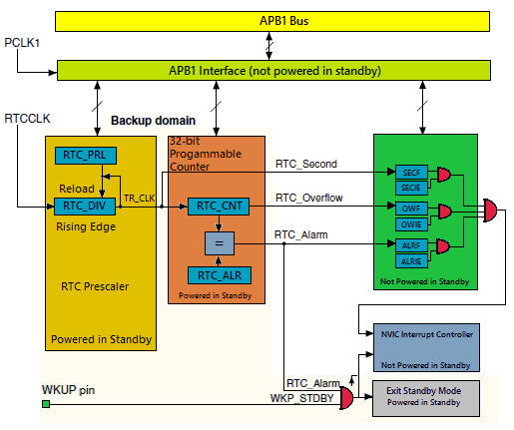
Microprocessador STM32F103C6
4
Prescaler programável
Contador programável de 32 bits para medição de longo prazo
Dois relógios separados: PCLK1 para a interface APB1 e relógio RTC.
A fonte de relógio RTC pode ser qualquer uma das seguintes: HSE clock divided by 128, LSE oscillator clock E LSI oscillator clock.
Três linhas de interrupção dedicadas: Interrupção de alarme, para gerar uma interrupção de alarme programável por software, Interrupção de segundos, para gerar um sinal de interrupção periódica com uma duração de período programável (até 1 segundo), Interrupção de estouro, para detectar quando o contador programável interno chega a zero.

Slide 5

RELÓGIO ALARME COM STM32F103C6
5
.
OBJETIVOS
Projeta e simular no Proteus de um relógio digital com alarme utilizado o microprocessador STM32F103C6.
MATERIAIS
Simulador de circuitos digitais Proteus;
Microprocessador STM32F103C6;
Chave digital micro Switch;
07 chaves Botões circuitos integrais e digitais;
06 Display 7 segmentos;
01 Led vermelho;
07 Resistores de 10kΩ;
08 Resistores de 330kΩ.

Slide 6

Configuração das portas do microprocessador STM32F103C6
6
Porta | Configuração | Utilização
PA01-PA15 | GPIO_OUTPUT | Representação das horas, minutos e segundos no Display 7 segmentos.
PB0-PB08 | GPIO_OUTPUT | Representação das horas, minutos e segundos no Display 7 segmentos.
PB009-PB015 | GPIO_EXTI | Interrupção da função principal através de chaves digitais.
PC15 | GPIO_OUTPUT | Acendimento de um LED quando o tempo do relógio for igual do Alarme.
PD0-PD01 | RCC_OSC | Cristal ressonador interno

Slide 7
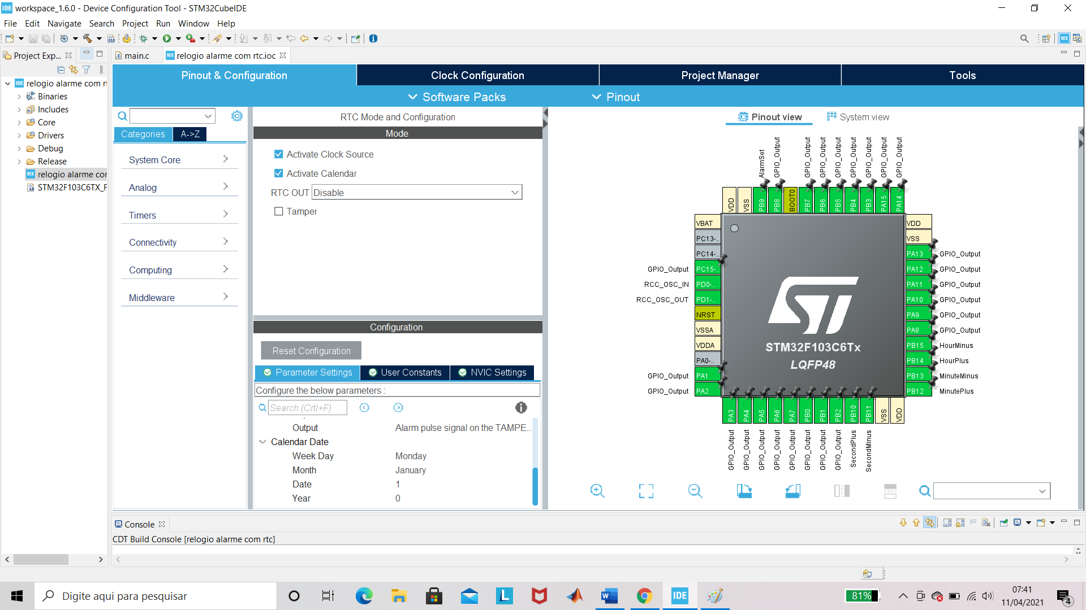
Configuração RTC
7

Slide 8
Código
8
/* Declaração de variáveis globais do RTC */
/* Private variables ---------------------------------------------------------*/
RTC_HandleTypeDef hrtc;
/* USER CODE BEGIN PV */
uint8_t alarmflag = 0;
RTC_TimeTypeDef sTime = {0};
RTC_AlarmTypeDef sAlarm = {0};
/* USER CODE END PV */
/* Private function prototypes -----------------------------------------------*/

Slide 9
Código
9
/** Initialize RTC and set the Time and Date */
sTime.Hours = 0x9;
sTime.Minutes = 0x16;
sTime.Seconds = 0x20;
if (HAL_RTC_SetTime(&hrtc, &sTime, RTC_FORMAT_BCD) != HAL_OK)
{
Error_Handler();
}
DateToUpdate.WeekDay = RTC_WEEKDAY_MONDAY;
DateToUpdate.Month = RTC_MONTH_JANUARY;
DateToUpdate.Date = 0x1;
DateToUpdate.Year = 0x0;
/* SET do valor inicial do alarme */
/* Infinite loop */
sAlarm.AlarmTime.Hours = 9;
sAlarm.AlarmTime.Minutes = 16;
sAlarm.AlarmTime.Seconds = 20;
sAlarm.Alarm = RTC_ALARM_A;
/* USER CODE BEGIN WHILE */

Slide 10



Código
10
/* Leitura do valor contido no Time do RTC e no Alarme e transformação de binária decimal (BCD) em binário para o Display 7 segmentos*/
while (1)
{
/* USER CODE END WHILE */
/* USER CODE BEGIN 3 */
HAL_Delay(100);
RTC_TimeTypeDef tmpTime;
RTC_AlarmTypeDef tmpAlarm;
HAL_RTC_GetTime(&hrtc, &tmpTime, RTC_FORMAT_BIN);
HAL_RTC_GetAlarm(&hrtc, &tmpAlarm, RTC_ALARM_A, RTC_FORMAT_BIN);
if(alarmflag == 0) {
uint8_t secFirstDigit = tmpTime.Seconds%10;
uint8_t secSecondDigit = tmpTime.Seconds/10;
//uint8_t secFirstDigit = alarmflag?(tmpAlarm.AlarmTime.Seconds%10):(tmpTime.Seconds%10);
//uint8_t secSecondDigit = alarmflag?(tmpAlarm.AlarmTime.Seconds/10):(tmpTime.Seconds/10);
HAL_GPIO_WritePin(GPIOA, GPIO_PIN_1, secFirstDigit & 0x01);
HAL_GPIO_WritePin(GPIOA, GPIO_PIN_2, secFirstDigit & 0x02);
HAL_GPIO_WritePin(GPIOA, GPIO_PIN_3, secFirstDigit & 0x04);
HAL_GPIO_WritePin(GPIOA, GPIO_PIN_4, secFirstDigit & 0x08);
HAL_GPIO_WritePin(GPIOA, GPIO_PIN_5, secSecondDigit & 0x01);
HAL_GPIO_WritePin(GPIOA, GPIO_PIN_6, secSecondDigit & 0x02);
HAL_GPIO_WritePin(GPIOA, GPIO_PIN_7, secSecondDigit & 0x04);
HAL_GPIO_WritePin(GPIOA, GPIO_PIN_8, secSecondDigit & 0x08);

Slide 11
Código
11
/** Interrupção do Time do RTC através da chave no Porta B Pino 09, adicionando ou subtraindo valores conforme o botão acionado */
void HAL_GPIO_EXTI_Callback(uint16_t GPIO_Pin) {
UNUSED(GPIO_Pin);
switch(GPIO_Pin) {
case AlarmSet_Pin: if (alarmflag) alarmflag = 0; else alarmflag = 1; break;
case SecondPlus_Pin: if (alarmflag) sAlarm.AlarmTime.Seconds++; break;
case MinutePlus_Pin: if (alarmflag) sAlarm.AlarmTime.Minutes++; break;
case HourPlus_Pin: if (alarmflag) sAlarm.AlarmTime.Hours++; break;
case SecondMinus_Pin: if (alarmflag) sAlarm.AlarmTime.Seconds--; break;
case MinuteMinus_Pin: if (alarmflag) sAlarm.AlarmTime.Minutes--; break;
case HourMinus_Pin: if (alarmflag) sAlarm.AlarmTime.Hours--; break;
}
if(alarmflag) HAL_RTC_SetAlarm(&hrtc, &sAlarm, RTC_FORMAT_BIN);
}
/* Função comparativa entre Time e alarme, se for igual faz piscar um Led na Porta C Pino 15*/
if (tmpAlarm.AlarmTime.Hours == tmpTime.Hours) {
if (tmpAlarm.AlarmTime.Minutes == tmpTime.Minutes) {
if(tmpAlarm.AlarmTime.Seconds == tmpTime.Seconds) {
HAL_GPIO_TogglePin(GPIOC, GPIO_PIN_15);
HAL_Delay(200);

Slide 12










Dispositivo | Configuração | Utilização
Display 01 | Interligado nas PA01-PA04 | segundos
Display 02 | Interligado nas PA05-PA08 | segundos
Display 03 | Interligado nas PA09-PA12 | Minutos
Display 04 | Interligado nas PA13-PB0 | Minutos
Display 05 | Interligado nas PB01-PA04 | Horas
Botão 01 | Interligado nas PB10 | set segundos alarme para mais
Botão 02 | Interligado nas PB11 | set segundos alarme para menos
Dispositivo | Configuração | Utilização
Botão 03 | Interligado nas PB12 | set minutos alarme para mais
Botão 04 | Interligado nas PB13 | set minutos alarme para menos
Botão 05 | Interligado nas PB14 | set horas alarme para mais
Botão 05 | Interligado nas PB15 | set horas alarme para menos
Led | Interligado nas PC15 | Pisca quando alarme = Time
12

Slide 13
Diagrama
13
CONFIGURAÇÃO PORTAS, RTC E INTERUPÇÃO
SET DATA E ALARME
ESTADO DO ALARME
TIME ATIVADO DISPLAY MOSTRA RELÓGIO, ATIVADO CONTAGEM DE TEMPO
ATIVADO INTERRUPÇÃO, CHAVE FECHADA PB09, DISPLAY MOSTRA ALARME E POSSIBILIDADA MODIFICA O TEMPO DO ALARME
SE APERTAR O BOTÃO 01 SEGUNDOS ++; SE BOTÃO 02 SEGUNDOS --, SE BOTÃO 03 MINUTOS ++, SE BOTÃO 04 MINUTOS --, SE BOTÃO 05 HORAS ++, SE BOTÃO 06 HORAS --
FINAL DE INTERRUPÇÃO , CHAVE ABERTA PB09, DISPLAY RETORNA PARA RELÓGIO, ATIVANDOA A CONTAGEM DE TEMPO
LED PC15 PISCA
ALARME =1
ALARME =0
ALARME =0
SE TEMPO RELÓGIO = TEMPO ALARME

Slide 14
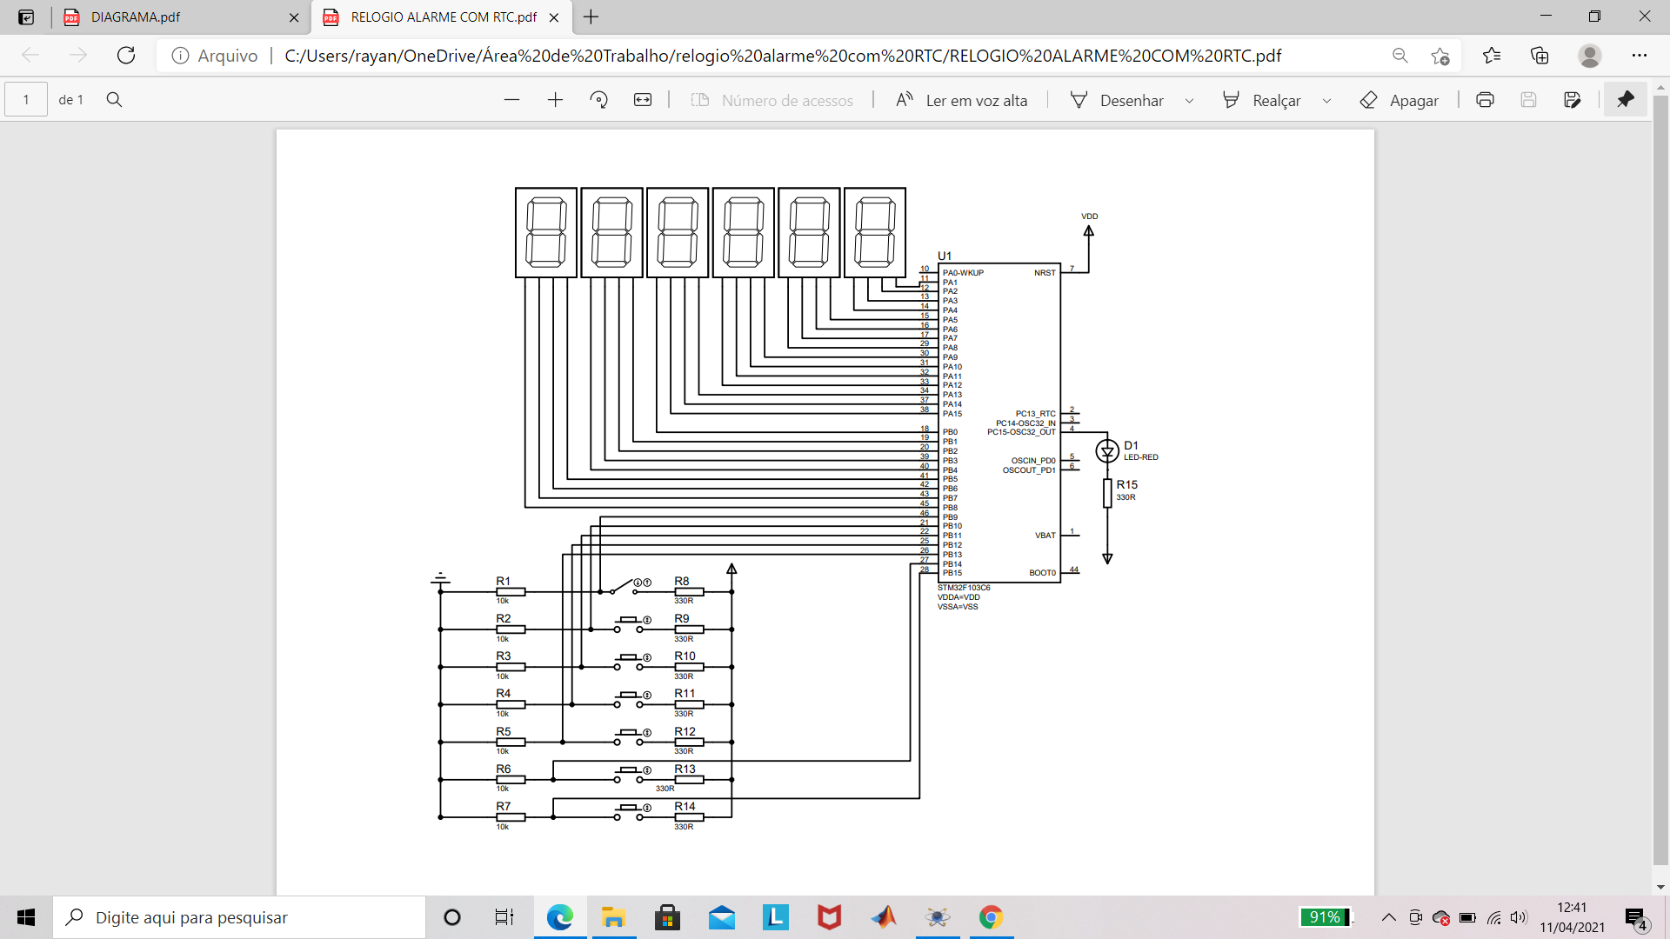
14

Slide 15




Thank you
15

